Slide 1
决策树-- ID3 C4.5

Slide 2
ID3
核心思想
以信息增益来度量属性的选择，选择分裂后信息增益最大的属性进行分裂。
该算法采用自顶向下的贪婪搜索遍历可能的决策空间。

Slide 3
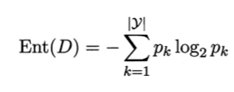
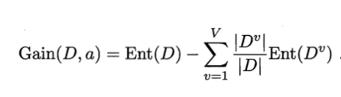

信息熵：
信息增益：信息熵-条件熵
信息增益表示得知属性 a 的信息而使得样本集合不确定度减少的程度
信息增益率

Slide 4
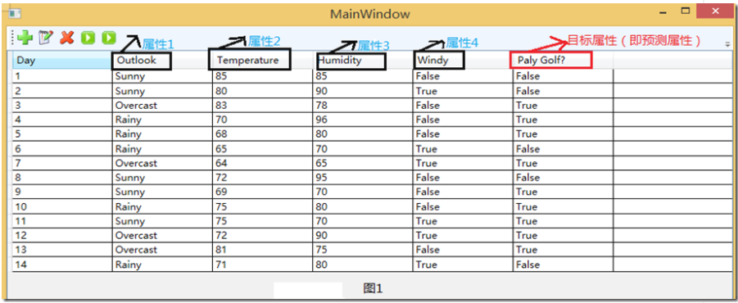

Slide 5
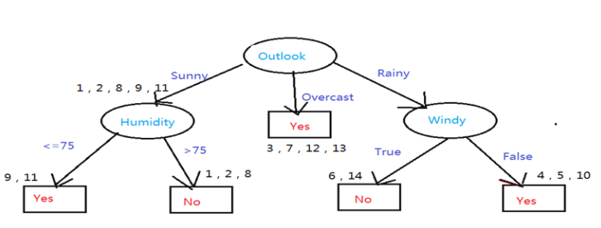





Slide 6
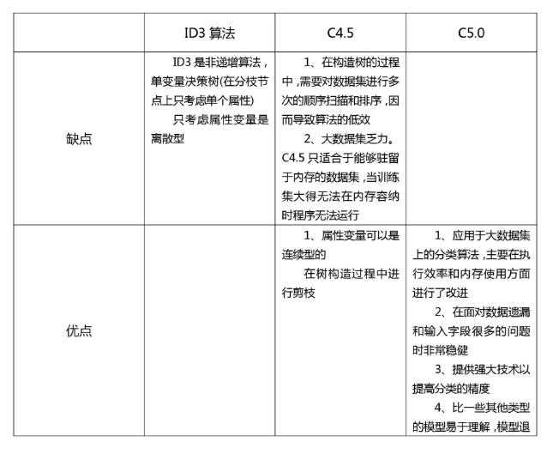

Slide 7
